Slide 1
BUDAPEST 2015
EMERGENCY
VS
CRISIS
IN ADDICTION
Notes:
Cabane au bord de la track, de Bernard Saulnier, artiste peintre de Montréal et utilisateur de services en santé mentale. M. Saulnier nous décrit son œuvre en ces mots :
« Cette toile parle de la solitude; des voyageurs qui dans le temps de la crise sautaient des trains. La track, c’est aussi l’espoir d’arriver quelque part ».

Slide 2
EMERGENCY in general
Refers to the latin word "urgens", which means, “it must be now."
A condition that involves giving relief in the shortest time
Notes:
Définition large
Se réfère au mot latin « urgens », c’est-à-dire « qui presse ».
Une condition qui implique de donner du secours dans les plus brefs délais

Slide 3
Urgence: psychiatric definition
Urgency is the expression of an unmanageable situation for the patient and / or his relatives.
Urgency is defined by relatives or caregivers’ excessive response, more than gravity of symptoms
Notes:
L'urgence est l'expression d'une situation devenue ingérable pour le patient et/ou son entourage. Et ce qui définit souvent l’urgence, n'est pas tant les symptômes accentués d'une décompensation, que la réponse excessive, paroxystique que donne le patient et parfois son entourage, face à une situation qu'ils ne contrôlent plus.

Slide 4
Urgency in addiction field
Objective urgency
Overdose
Confusionnal symptoms
Toxical acute status
Subjective urgency
withdrawal symptoms
Emotional response
Notes:
Urgence objective
L’overdose
Les syndromes confusionnels
Les états d’agitations et les états psychiatriques aigus d’origine toxique
L’urgence subjective
Toile de fond de l’addict confronté au manque
Vulnérabilité émotionnelle liée à l’addiction
En écho, le thérapeute perd son objectivité, baptise « urgence » cette crise de manque, et l’adresse à l’hôpital ou donne des calmants pour seule réponse

Slide 5
Urgency: characteristics
Caregiver’s anxiety
Feeling that we must act now
Notes:
Le véritable signe distinctif de l'intervention d'urgence est le sentiment de tension, d'angoisse qui gagne le soignant et qui peut l’empêcher de penser et de mettre du sens à son intervention.

Slide 6
Urgence: ingrédients et conséquences
soignant
Patient/relatives anxiety
suddenly
Relatives pression
« you must »
Impossible aim
Urgence repeat
patient
 anxiety:
 Reflexion capacity
 pression:
 Reflexion capacity
Relative exhaustion
An answer is needed
No time to discuss
fatigue
Notes:
L'urgence est l'expression d'une situation devenue ingérable pour le patient et/ou son entourage. Il y a urgence dès qu'apparaît la notion de débordement. Tant que l' individu, sa famille ou le groupe social peut contenir les éléments destructeurs, le recours à l'institution d'urgence ne s'impose pas. Par contre, quand ces différentes instances sont débordées, la recherche d'un contenant s'avère indispensable et l’efficacité du service d'urgence nous paraît à ce moment-là directement liée à sa capacité de contenir les émotions du sujet.
Chez le soignants
angoisse patient / entourage →apparition brutale/ év.hors de nos murs→ notion de « il faut » →mise en cause de l’environnement→attente irréalisable→répétition de l’urgence
Chez les soignants
 notre angoisse: capacité à penser→ pression:  capacité à penser →appel à la réponse→épuisement de l’environnement→pas le temps de questionner le symptôme→lassitude

Slide 7
Which one??
Borderline personnality
Intoxication: deshinibition and amplification
Lack of competence to face anxiety
Notes:
Typiquement dans les aménagements de personnalité appelés états-limites
En cas d’intoxication: effet désinhibiteur et amplificateur
Manque d’apprentissages pour faire face à l’anxiété comme dans le cas de l’addiction, sous-tendues par des problématiques anxieuses ou impulsive

Slide 8
Logique d’intervention
Immediately!
External, unilateral action, calm-oriented.
Don’t change the system
Notes:
C’est une action externe, unilatérale, destinée à soulager et qui ne modifie pas le système.
Même si sa situation délétère dure depuis des mois voire des années, le premier contact avec le service d’addictologie prend souvent un caractère d’urgence : « il faut » agir immédiatement.

Slide 9
Synthesis
Let the patient « use » us
Stop anxiety
Limited efficacity
Risk of recidive
Notes:
Le but de l’intervention d’urgence étant de nous laisser « utiliser » par le patient ou le système pour soulager (l’angoisse), il faut juste être conscient que l’efficacité est limitée et le risque de récidive important car le fonctionnement du patient ou du système n’est pas modifié.
Se laisser « utiliser » par le patient
Pour soulager l’angoisse
Efficacité limitée
Risque de récidive important

Slide 10
En conclusion
Urgency state is a crisis symptom
Be careful  direct intervention
…and question to understand
Notes:
L’urgence peut être vue comme un symptôme de la fin d’une crise
Elle est un « moyen privilégié » pour faire vivre à l’interlocuteur ce que le patient ressent
elle nous fait agir dans leur environnement et amène ainsi une sédation très rapide de l’angoisse. Ce sont typiquement des interventions de type hospitalisation qui aboutissent à une sédation de l’angoisse immédiate et à une sortie le lendemain avec un risque important de récidive
Il est donc important de limiter avec ces patients les interventions directes afin de nous donner du temps pour mieux comprendre ce qui se passe pour le patient afin d’amener une réponse la plus adaptée possible

Slide 11
CRISIS

Slide 12
« Crisis, from the greek word krinomaï, is the decision moment, a cross and an option for the way to choose »
(Guillaumin, 1979)
Notes:
Crisis, du grec krinomaï, c’était jadis le moment du jugement, des décisions à prendre, un croisement qui impose une option sur la route à suivre

Slide 13
crisis: Caplan
1964, Caplan publish « Principles of Preventive Psychiatry ».
« the crisis is a relatively short period of psychological imbalance in a person confronted with a dangerous event that represents a significant problem for her, and she can not escape nor solve with his usual resources problem solving»
Notes:
Ces travaux suscitent un intérêt immédiat et donnent lieu à de nombreux efforts de théorisation. Un ouvrage présentant une avancée importante en ce sens ne paraît cependant qu'en 1964, année où Caplan publie un ouvrage, « Principles of Preventive Psychiatry » La définition de la crise de Caplan (1964) est encore actuelle et pertinente. Selon lui, la crise est «une période relativement courte de déséquilibre psychologique chez une personne confrontée à un événement dangereux qui représente un problème important pour elle, et qu'elle ne peut fuir ni résoudre avec ses ressources habituelles de résolution de problème» (Caplan, 1964).

Slide 14
3 main concepts
The balance-unbalance system
The dangerous event
the problem-solving mechanisms
Notes:
Caplan présente 3 concepts principaux en ce qui concerne la rencontre d’un individu de son homéostasie habituelle et du « facteur de crise »
(Lecomte, 1986)
L’équilibre-déséquilibre désigne la relation de l'individu avec son environnement social et physique, relation qui fluctue plus ou moins selon les périodes de sa vie. Ce concept dérive de celui d'homéostasie, c'est-à-dire de la tendance chez l'individu au maintien d'un équilibre constant entre les processus corporels et environnementaux de façon à assurer un fonctionnement optimal.
L'événement dangereux qui est un événement menaçant l'équilibre psychologique de l'individu. Il peut survenir dans son environnement physique (catastrophe naturelle), dans sa vie sociale (la perte d'un parent) ou dans sa vie biologique (une maladie).
Les mécanismes de résolution de problème ou d'adaptation sont les manières conscientes et inconscientes par lesquelles un individu règle ses problèmes, protège et maintient sa sécurité et son équilibre.

Slide 15
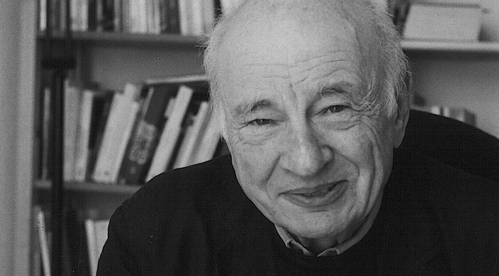
crisis : Morin
1976, Morin published « pour une crisologie».
Crises has double face
regression
progression
Notes:
Edgar Nahoum, dit Edgar Morin, né à Paris le 8 juillet 1921, est un sociologue et philosophe français.

Slide 16
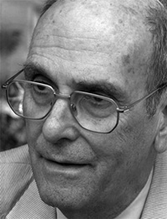
crisis : Haynal
1981, Haynal publish « to an understanding of the crisis ».
“At first interview, every patient is in a crisis”
Notes:
Psychiatre pschanaliste d’origine hongroise. Il est considéré comme l'un des grands chroniqueurs des débats entre Sigmund Freud et Sándor Ferenczi et a aussi publié leur correspondance.
Il vit à Genève. André Haynal a étudié à Budapest la philosophie et, ensuite, à Zurich la médecine. Il occupait une chaire de professeur à la faculté de médecine de l'université de Genève.
Haynal a rédigé de nombreux livres sur des questions psychanalytiques, la technique en particulier, qui ont été traduits en plusieurs langues.

Slide 17
crisis : Gilliéron
1984, Gilliéron publish « psychothérapies analytique brèves ».
“the vast majority of crises are caused in changes in close emotional relationships”
Notes:
Psychiatre, psychanalyste de Lausanne. Les psychothérapies brèves d'inspiration psychanalytique sont caractérisées par la technique du face à face, par une limitation temporelle et par la focalisation du traitement sur un symptôme.
À partir de cette pratique, Edmond Gilliéron a développé une approche profondément originale centrée sur les motivations conduisant un patient à la consultation.
Les indications en sont multiples : crises existentielles provoquées par une naissance ou un deuil, crise d'adolescence... Ce sont aussi les moments où l'on consulte parce que certains symptômes (obsessionnels, phobiques ou autres) deviennent trop pénibles. À partir de nombreux exemples cliniques, l'auteur développe les stratégies thérapeutiques à mettre en œuvre.
Par ailleurs, il décrit avec précision une technique d'investigation psychanalytique en quatre séances, pouvant se révéler suffisante dans certains cas pour une profonde amélioration des troubles du patient.

Slide 18
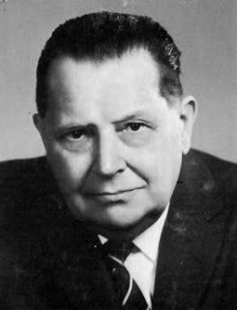
crisis: Ludwig von Bertalanffy
By 1937, it introduces the concept of open system that evolves gradually towards "General Systems Theory"
"The whole is a set of interrelated elements, ie interconnected by relationships such that when one is changed, the others will also be and, consequently, the whole is transformed" .
Notes:
Ludwig von Bertalanffy est né et a grandi près de Vienne. La famille Bertalanffy a des racines hongroises. Il est biologiste. Il a des zones d’intérêt tres lages qui couvrent plusieurs domaines (mathématiques, philosophie, psychiatrie, théorie de l’évolution…) . Il est le premier àavoir travaillé sur la "théorie générale des systèmes».
Dans cette conception, c’est la relation qui fait tenir le système.
Un tout n'est donc pas uniquement une somme d'unités : "C'est un ensemble d'éléments interdépendants, c'est à dire liés entre eux par des relations telles que, si l'une est modifiée, les autres le seront aussi et que, par conséquent, tout l'ensemble est transformé».
Ce regard sur l’impact du comportement d’une personne sur son environnement (et vice-versa), implique dans la pratique clinique l’intégration rapide du réseau familial, social ou thérapeutique pour travailler l’hypothèse de crise et pour accompagner le patient et le réseau qui l’entoure dans les changements nécessaires à un meilleur fonctionnement.

Slide 19
Crise: caractéristiques
break point in the personal balance
Possible double movement: regression and progression
contacts need sustained with individuals identified as source shoring
fertile moment which, although accompanied, helps lead to an integration of a change and a new equilibrium.
Notes:
Moment de rupture dans l’équilibre personnel
Double mouvement possible: régression et progression
Nécessité de contacts soutenus avec des personnes repérées comme source d’étayage
Moment fécond qui, bien accompagné, permet de conduire à une intégration d’un changement et à un nouvel équilibre.

Slide 20
Particularités de la crise dans l’addiction
Relation d'attachement ambivalente (aux personnes, au comportement)
Succession de crises
Substances → urgentisation de la crise
Vulnérabilité personnelle au stress
Absence de support social (succession de pertes)

Slide 21
Relation d’attachement ambivalente
Notes:
Lors du premier entretien le patient amène son comportement avec lui tel un compagnon de route investi positivement depuis des années. Boire, passer des journées sur internet, consommer de la cocaïne ont été soit « l’ami à qui on tend la main » pour marquer des moments positifs importants de sa vie, soit un moyen efficace de lutter contre la solitude, l’ennui ou de réparer une image narcissique endommagée.

Slide 22
Le comportement: problème ou solution?
Le comportement a longtemps été une solution
rituel initiatique
témoin des moments positifs
médication efficace
…
Notes:
Lors du premier entretien le patient amène son comportement avec lui tel un compagnon de route investi positivement depuis des années. Boire, passer des journées sur internet, consommer de la cocaïne ont été soit « l’ami à qui on tend la main » pour marquer des moments positifs importants de sa vie, soit un moyen efficace de lutter contre la solitude, l’ennui ou de réparer une image narcissique endommagée. Le comportement addictif présentent ainsi des fonctions très importantes auxquelles il va être difficile pour la personne de renoncer en raison des bénéfices obtenus.

Slide 23
Succession de crises
Notes:
Crises multiple dans une maladie chronique
Particularité de l’addiction avec ses phases de rétablissements et de rechutes (reprise des automatismes)
Moindre tolérance à la perte et au changement
- Relation d’attachement problématique
-Environnement invalident avec difficulté à reconnaitre ses zones de compétences (Winnicott → échec de la création d’un espace transitionnel avec aggrippement à l’objet et défaut d’individuation)
Apprentissages défaillants
- L’addiction prend la place de la confrontation aux situations sources d’anxiété avec développement d’outils pour y faire face (avantage de la diversité). Avec l’addiction l’individu développe un outil unique pour faire face à toutes les situations de la vie
-Manque d’alternatives comportementales pour faire face aux différentes situations émotionnelles de la vie

Slide 24
Urgentisation de la crise
Notes:
Même si sa situation délétère dure depuis des mois voire des années, le premier contact avec le service d’addictologie prend souvent un caractère d’urgence : « il faut » agir immédiatement. Cette caractéristique du premier contact avec les patients souffrant d’addiction peut avoir des conséquences négatives en termes d’alliance thérapeutique et en termes de cohérence et d’efficacité des soins.

Slide 25
Lorsque le patient consulte…
1er contact → caractère d’urgence
Risque pour l’alliance thérapeutique
 efficacité et cohérence dans les soins
Conséquences de l’addiction (intoxication ou symptômes de manque) compliquent le tableau
Notes:
Même si sa situation délétère dure depuis des mois voire des années, le premier contact avec le service d’addictologie prend souvent un caractère d’urgence : « il faut » agir immédiatement.
L'urgence est l'expression d'une situation devenue ingérable pour le patient et/ou son entourage. Il y a urgence dès qu'apparaît la notion de débordement. Tant que l' individu, sa famille ou le groupe social peut contenir les éléments destructeurs, le recours à l'institution d'urgence ne s'impose pas. Par contre, quand ces différentes instances sont débordées, la recherche d'un contenant s'avère indispensable et efficacité du service d'urgence nous paraît à ce moment-là directement liée à sa capacité de contenir les émotions du sujet.
Et ce qui définit souvent l’urgence, n'est pas tant les symptômes accentués d'une décompensation, que la réponse excessive, paroxystique que donne le patient et parfois son entourage, face à une situation qu'ils ne contrôlent plus.

Slide 26
Vulnérabilité au stress et à l’anxiété

Slide 27
L’addiction: un trouble émotionnel?
Conceptualisation de l’addiction comme faisant partie des troubles des émotions
Affects négatifs
Affects positifs
Capacité d’auto-contrôle
The role of affective dysregulation in drug addiction
(A. Cheetham, N. Allen M. Yücel, D. Lubman
Clin. Psy Review 30 (2010) 621-634)
Notes:
Dans cette revue remarquable, les auteurs ont fait une recherche très fouillée de la littérature pour mettre en exergue les liens entre trouble des affects (thymie, anxiété) et abus de substances /addiction.
En résumé,, ils montrent
Pour les affects négatifs (AN) (humeur dépressive par ex)
Des AN élevés favorisent l’initiation à la prise de substances
Des AN élevés favorisent l’usage excessif
Des AN TRES élevés favorisent l’addiction et la rechute
Pour les affects positifs (PA) comme l’euphorie ou l’excitation excessive
Des AP élevés favorisent l’initiation à la prise de substances
Des AP élevés favorisent l’usage excessif
Des AP très bas (ex: anhédonie) favorisent l’addiction et la rechute
Le 3ème critère est la capacité d’auto-contrôle (CE) à developper des réactions alternative à la réaction habituelle dans les situations de stress
Cette capacité quand elle est basse participe tant à l’initiation qu’à l’usage excessif qu'au maintien de l’addiction

Slide 28
Addiction et comorbidités psychiatriques
Complexifie l’évaluation
Péjore le pronostic
 compliance aux traitements
A prendre en compte si décision de sevrage
Notes:
Péjore le pronostic du trouble psychiatrique et celui de la conduite addictive.
Taux plus élevés d’hospitalisations
Plus de suicides et de TS
Plus de délinquance-criminalité
Plus de désinsertion sociale
Moins bonne compliance aux traitements

Slide 29
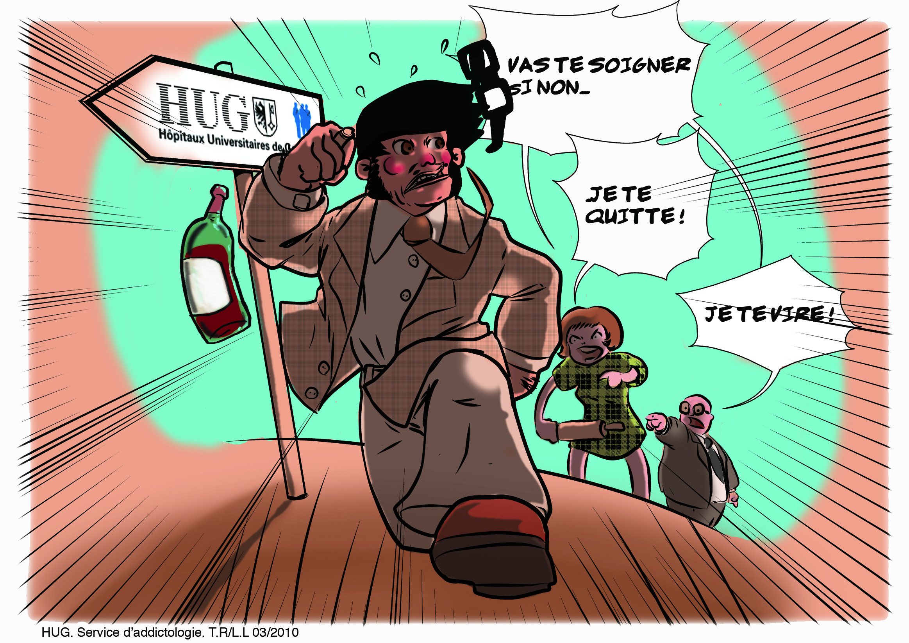
Absence de support social et succession de pertes
Notes:
Lorsqu’il consulte, le patient est menacé de perdre ou a déjà perdu des pans importants de son existence. Aucun patient souffrant d’addiction ne vient en consultation « de gaité de cœur » ou pour la beauté du changement. Rares sont les patients qui viennent avec la tranquille certitude d’avoir pris la bonne décision: la très grande majorité viennent en soin fragilisés par des pertes nombreuses dues en partie au comportement addictif devenu problématique. Et quand la réflexion du changement émerge, il va devoir être affronté souvent dans , ce qu’on peut appeler un désert relationnel

Slide 30
intervention
Fast!
collaborative effort to find a commun zone:
patient is active

Slide 31
crisis: characteristics
Go beyond the patient’s demand
Should help keep tension to meet the patient’s need
Personal involvement with the patient in the development of the common project
Notes:
Il est donc primordial que l’intervention de crise ne se limite pas à répondre à la demande immédiate (par exemple accepter d’emblée une hospitalisation pour un sevrage). Elle doit permettre de garder une tension. Ceci ne peut se faire que si les intervenants de crise se positionnent de façon très active dans ce processus, avec une acceptation inconditionnelle du patient dans un cadre « suffisamment bon »: une présence chaleureuse et empathique, une implication personnelle dans la prise en soins, une capacité à rebondir avec les dires du patient, pour l’aider à se « décoller » du comportement addictif.

Slide 32
the intervention process
Identify the crisis factor
Discover patient’s needs hidden by the demand
Agree on a realistic goal

Slide 33
Aims of crisis intervention
Help for change
Patient empowerment to enable them to make choices
Notes:
Le travail de crise s’intègre dans le dispositif comme une première étape. Ses buts sont doubles :
diminuer le risque de rupture précoce des soins
permettre au patient de faire des choix qui tiennent compte de toutes les facettes des problèmes et des ressources
progresser ainsi dans la gestion de son addiction

Slide 34
A emporter
The emergency as a symptom of a crisis
Importance to welcome quick but not to act
Need to self-prescribe as containing to relief suffering
switch to a logic of crisis which is a collaborative work
Notes:
L’urgence comme symptôme d’une crise
Répétition de l’urgence → cave addiction (réponse automatique)
Nécessité de s’auto-prescrire comme contenant sans agir (de façon automatique) pour se soulager
Questionner pour passer à une logique de crise, c.à.d. de travail collaboratif

Slide 35
Notes:
Épictète est né en 50 ap. J.-C., à Hiérapolis en Phrygie ; probablement fils d'esclaves, il fut lui-même esclave et vendu àRome à un affranchi de Néron : Epaphrodite. À plusieurs reprises, Épictète nous parle de ce personnage, et la tradition nous a conservé une anecdote significative : Epaphrodite avait enfermé le pied d'Épictète dans un brodequin d'acier et lui tordait la jambe afin de le faire crier. Épictète finit par dire paisiblement : « Tu vas me casser la jambe. ». Epaphrodite continua et cassa la jambe d'Épictète. Celui-ci constata alors simplement : « Je te l'avais bien dit : la voilà cassée. » Il en resta boiteux toute sa vie.

Slide 36
Service d’addictologie
Département de psychiatrie
MERCI DE VOTRE ECOUTE

